Slide 1
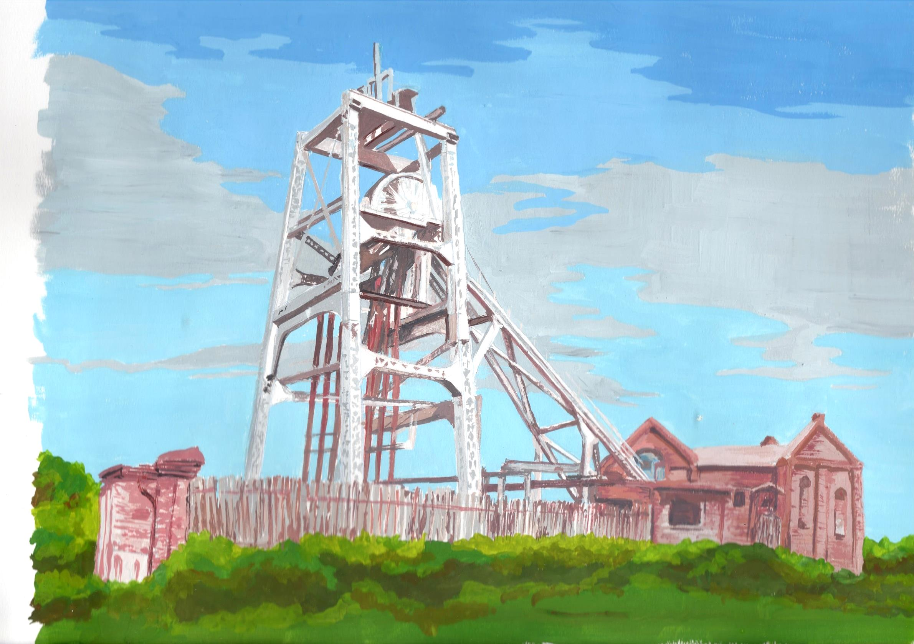
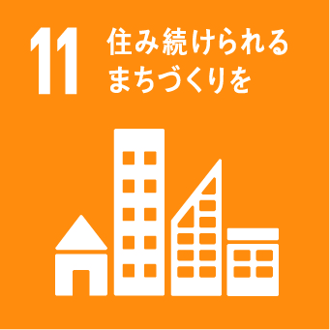
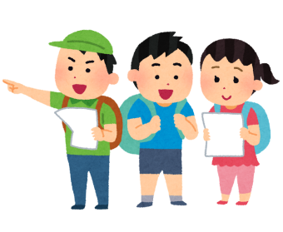
れきし と ぶんか を たいせつにする‪ まち‪‪‪づくり
世界遺産のあるまち・おおむた発信プロジェクト
大正小学校では、「世界遺産のあるまち・おおむた発信プロジェクト」を‪‪すすめて‪います。
世界遺産のあるまち・おおむた発信プロジェクトとは、
●‪大正こうく や 大牟田の くらし、れきしと ぶんか
に ついて しらべる
●大正こうく や 大牟田の いいところを、人々に
しらせる
●大正こうく や 大牟田が ますます よくなるために
は どうすれば よいかを はなしあい、こうどう する
ことを とおして、「れきしと ぶんかを たいせつに する‪ まちをつくる」ための プロジェクト です。

